Slide 1
Подготовка к экзамену. Задания 8, 9, 10

Slide 3
Пояснение
Запись шагов вычисления значений переменных.
Выполним программу:
а := 3
b := 5
a := 6 + a*b = 21
b := b + a/3 = 12.
Ответ: 12

Slide 4
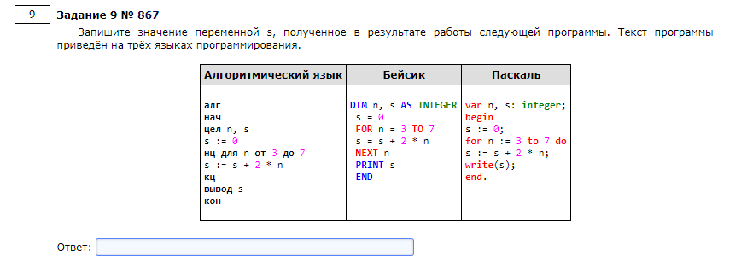

Slide 5
Пояснение
Цикл с известным числом повторов
Циклический процесс, или просто цикл, это повторение одних и тех же действий.
Операторы, предназначенные для организации повторения одних и тех же действий, называются операторами цикла.
Они всегда имеют заголовок цикла, определяющий число повторений, и тело цикла – повторяющиеся действия.
Переменная, которая изменяются внутри цикла и влияют на его окончание, называется параметром цикла.
Величина, на которую изменяется переменная цикла, называется шагом цикла.
Различают два вида циклов: циклы с известным числом повторений (циклы с параметром) и циклы с неизвестным числом повторений (циклы с условием).

Slide 6
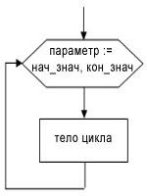
Пояснение

Slide 7
Пояснение
Запись шагов вычисления значений переменных.
Цикл for n := 3 to 7 do выполняется 5 раз. Каждый раз переменная s умножается на 2*n. поскольку изначально значение s равно 0, после выполнения программы получим s = 2*3+2*4+2*5+2*6+2*7 = 50.
Ответ: 50.

Slide 8
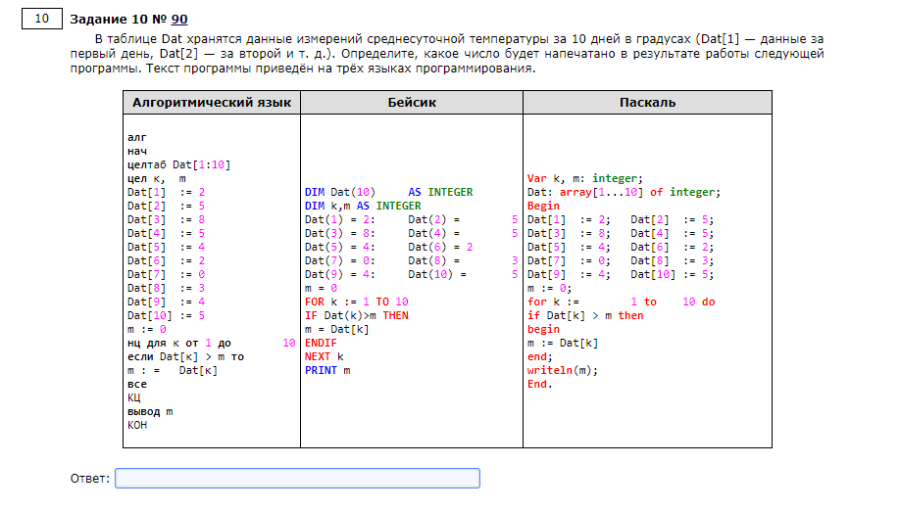

Slide 9
Пояснение. Ветвления
Условие
Да
Нет
Операторы 1
Операторы 2
Полная развилка

Slide 10
Полная развилка
if (условие) then
begin
операторы1;
end;
else
begin
операторы2;
end;
Составной оператор

Slide 11
Условие
Да
Нет
Операторы
Неполная развилка

Slide 12
Неполная развилка
if (условие) then
begin
операторы;
end;

Slide 13
Пояснение
Запись шагов вычисления значений переменных.
Программа предназначена для нахождения максимального значения среднесуточной температуры. Проанализировав входные данные, приходим к выводу, что ответ 8.
Ответ: 8

